Slide 1

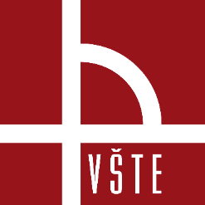
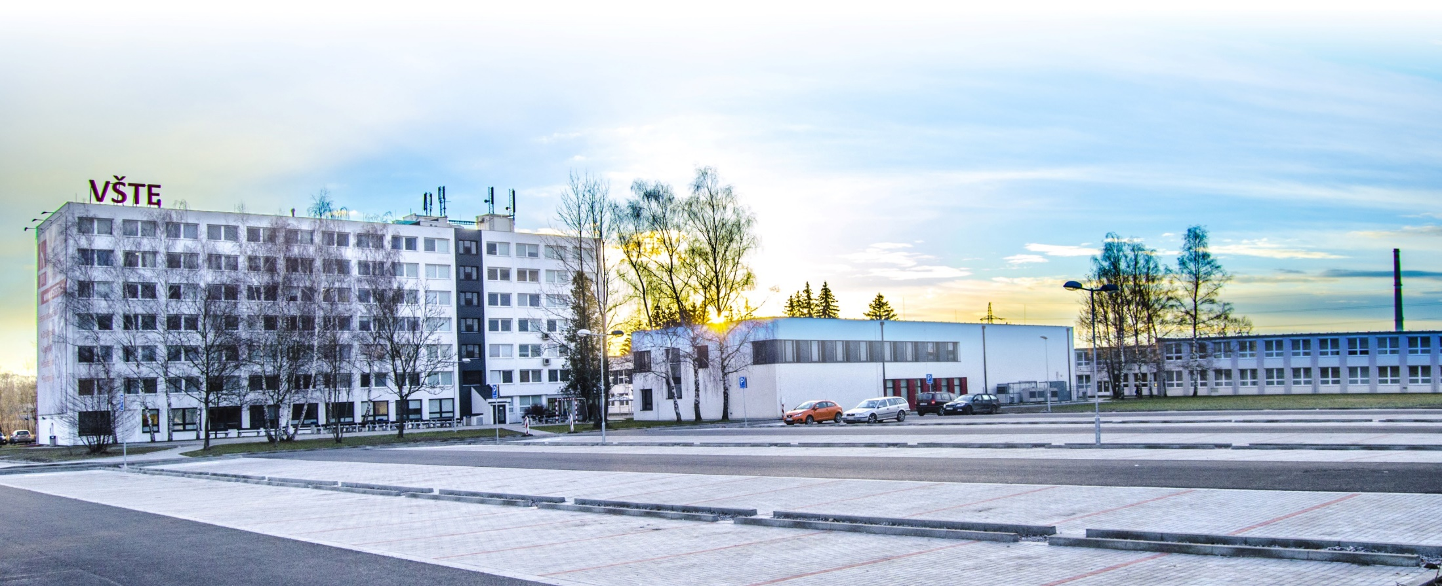
Klíčová témata týkající se BIM
Kurzy pro společnost 4.0, s registračním číslem: CZ.02.2.69/0.0/0.0/16_031/0011591 www.VSTECB.cz

Slide 2
Požadavky na vlastnosti stavebních výrobků pro tvorbu informačního modelu
  Standardizace = je nezbytné zajistit kvalitu předávaných dat.
  Je třeba stanovit standardy předávání informací a jasně definovat požadavky na vlastnosti stavebních výrobků pro tvorbu informačního modelu stavby.
  Je třeba zajistit softwarovou interoperabilitu, a to na základě neutrálních a stabilních otevřených datových formátů (IFC)
1 Kurzy pro společnost 4.0, CZ.02.2.69/0.0/0.0/16_031/0011591 www.VSTECB.cz

Slide 3
Obsah dokumentace BIM
  navazovat na vyhlášku č. 499/2006 Sb., o dokumentaci staveb ve znění vyhlášky č. 62/2013 Sb. a vyhlášku č. 146/2008 Sb., o rozsahu a obsahu projektové dokumentace dopravních staveb.
  Stavební zákon nemusí výslovně zmiňovat existenci metody BIM, měl by jen vytvořit předpoklady pro možnost elektronického předávání dokumentace
  Vzhledem k rychlému rozvoji informačních technologií je lepší řešit konkrétní technické požadavky jinou formou – např. pomocí technických norem nebo metodik vydávaných uznávanými odbornými profesními a zájmovými organizacemi.
  Z důvodu postupného zavádění metody BIM bude vhodné zpočátku ponechat současný způsob klasické 2D dokumentace tak, jak se používá, a dokumentaci typu BIM definovat jako jinou možnou variantu.
2 Kurzy pro společnost 4.0, CZ.02.2.69/0.0/0.0/16_031/0011591 www.VSTECB.cz

Slide 4
BIM a facility management (FM)
  Úspory v oblasti FM jsou jedním z hlavních důvodů, proč BIM
  Výhody:
    přehlednější správa prostoru stavby
    efektivnější údržba
    efektivní využití energií
    efektivnější provádění udržovacích prací
    lepší řízení životního cyklu stavby
    efektivnější přenos dat mezi BIM modelem
    a CAFM systémem (Computer-aided FM)
3 Kurzy pro společnost 4.0, CZ.02.2.69/0.0/0.0/16_031/0011591 www.VSTECB.cz

Slide 5
Vazba na geografické informační systémy
  GIS modely jsou zaměřené více na obecné prostorové informace, kdežto BIM modely jsou úzce zaměřeny na informace o stavbách a procesech souvisejících s výstavbou.
  Hlavními rozdíly mezi modely BIM a GIS je jejich způsob vytváření a měřítko a s tím související úroveň podrobnosti:
    BIM model je zpravidla vytvořen jako komplexní model, který v maximálně možné míře odpovídá realitě, aby bylo možné jej použít pro analýzy a plánování realizace projektu.
    Geografické informační systémy pracují naopak spíše s induktivními modely, které vychází z existujících dat z různých zdrojů a umožňují pak provádět analýzy na modelu, jehož jádrem jsou existující data o prostředí a prostorové a sémantické vztahy objektů v tomto prostředí. GIS se také zpravidla používá pro modelování v menším měřítku (větší území) než BIM.
4 Kurzy pro společnost 4.0, CZ.02.2.69/0.0/0.0/16_031/0011591 www.VSTECB.cz

Slide 6
Normy, technické standardy
  Technické normy pro BIM vznikají kombinací podnětů z aliance buildingSMART a jednotlivých států směrem k organizaci ISO a dále k organizaci CEN. Na národní úrovni na Úřadu pro technickou normalizaci, metrologii a státní zkušebnictví (ÚNMZ) zahájila činnost v roce 2016 technická normalizační komise TNK 152 „Organizace informací o stavbách a informační modelovaní staveb (BIM)“.
5 Kurzy pro společnost 4.0, CZ.02.2.69/0.0/0.0/16_031/0011591 www.VSTECB.cz

Slide 7
Vlastnictví a autorská práva
  V souvislosti s používáním metody BIM se velmi často diskutuje otázka vlastnictví vzniklého modelu a autorských práv, které lze shrnout do 3 oblastí:
    autorská práva na návrh;
    autorská práva a vlastnictví modelu navrhované stavby;
    autorská práva na použité knihovny a katalogy použité v SW pro tvorbu modelu BIM.
6 Kurzy pro společnost 4.0, CZ.02.2.69/0.0/0.0/16_031/0011591 www.VSTECB.cz

Slide 8
Povinnost/dobrovolnost používání BIM
  Zahraniční zkušenosti ukazují, že nejvhodnějším způsobem, jak metodu BIM začít plošně využívat zejména pro potřeby státu, je zakotvení povinnosti jejího používání od určitého data pro nově zadávané veřejné zakázky na služby (dokumentace staveb) a na stavební práce.
  Celá řada oblastí řešených v souvislosti se zaváděním BIM v zahraničí (SW nástroje, způsob standardizace) se již významně rozvinula, proto se jako vhodné jeví zavedení povinnosti BIM po pětiletém období příprav.
7 Kurzy pro společnost 4.0, CZ.02.2.69/0.0/0.0/16_031/0011591 www.VSTECB.cz

Slide 9
Zadávání veřejných zakázek
  Pro hladké a bezproblémové využívání BIM však je třeba dořešit :
    Dostupnost nástrojů BIM
    Změny právních předpisů
    Metodickou podporu
      Pro projektovou činnost:
        vymezení předmětu veřejné zakázky
        otázku agregace plnění
        stanovení kvalifikačních požadavků
        stanovení kritérií hodnocení
      VZ na stavební práce:
        Vymezení předmětu
        Stanovení kvalifikačních požadavků
        Stanovení kritérií hodnocení
8 Kurzy pro společnost 4.0, CZ.02.2.69/0.0/0.0/16_031/0011591 www.VSTECB.cz

Slide 10
Vzdělávání
  Jedna ze stěžejních oblastí rozhodující o kvalitě, rychlosti a dosažení očekávaných přínosů v souvislosti se zaváděním metody BIM
  Obecně platí, že z více jak 50 % o úspěšné implementaci jakéhokoliv softwarového řešení rozhoduje kvalitně zvládnuté vzdělávání a change management (řízení změn), tedy práce s lidmi.
  velké nároky na obecné znalosti a dovednosti lidí zapojených do realizace projektu metodou BIM a jejich schopnosti aplikovat tyto obecné principy do individuálních podmínek jednotlivého projektu
    Nikdy nebude k dispozici jediné globální SW řešení ani přesně stejná metodika, bude tedy standardem, že jeden pracovník bude muset kombinovat různé SW nástroje pro různé projekty.
9 Kurzy pro společnost 4.0, CZ.02.2.69/0.0/0.0/16_031/0011591 www.VSTECB.cz

Slide 11
Vzdělávání
  Ve vzdělávacích programech týkajících se osvojení metody BIM nelze opomenout skutečnost, že mezinárodní a evropské normy BIM, příslušné metodiky a zahraniční odborná literatura je postavena na principech, procesech a terminologii projektového řízení a systémového inženýrství. Obě tyto oblasti by měly být součástí vzdělávání v oblasti metody BIM.
  Na zahraničních zkušenostech lze pozorovat významnost spolupráce vzdělávacích institucí a praxe. Bez příkladů osvědčených postupů z praxe a dostatečné praxí ověřené znalostní základny nelze úspěšně výuku BIM realizovat. Zavedení BIM v praxi je tedy pro fungující vzdělávání v oblasti BIM klíčové.
10 Kurzy pro společnost 4.0, CZ.02.2.69/0.0/0.0/16_031/0011591 www.VSTECB.cz

Slide 12
Děkuji za pozornost
info@mail.vstecb.cz
www.VSTECB.cz

